Slide 1
Quản lý khai thác đường bộ
Hệ thống tổ chức và thể chế trong quan lý khai thác đường bộ
Quản lý bảo dưỡng mặt đường – các chỉ tiêu đánh giá
Vật liệu trong bảo dưỡng mặt đường
Lập kế hoạch trong bảo dưỡng mặt đường
Quản lý vận hành đường cao tốc

Slide 2
Quản lý bảo dưỡng mặt đường – các chỉ tiêu đánh giá
Các chỉ tiêu đặc trưng mặt đường
Hư hỏng mặt đường
Cường độ mặt đường
Độ bằng phẳng của mặt đường
Cấu trúc nhám bề mặt và cường độ chống trơn trượt của mặt đường
Sự xuống cấp của mặt đường
Quản lý tài sản cơ sở hạ tầng đường bộ

Slide 3
Đặc trưng khai thác mặt đường – các chỉ tiêu tổng hợp
Các chỉ tiêu đánh giá tuyến đường đang khai thác – CHLB Nga
Cường độ chung của kết cấu áo đường
Độ bằng phẳng
Độ nhám
Độ hao mòn
Năng lực thông hành
Khả năng tiểm ẩn gây tai nạn

Slide 4
Đặc trưng khai thác mặt đường – các chỉ tiêu tổng hợp
Các chỉ tiêu đánh giá tuyến đường đang khai thác – CHLB Nga
Các tiêu chí | Các điều kiện đường tương ứng các loại hình bảo dưỡng
 | Bảo dưỡng thường xuyên+ sửa chữa nhỏ | Sửa chữa vừa | Sửa chữa lớn ( khôi phục) | Nâng cấp, cải tạo, làm lại mới
1. Cường độ chung của kết cấu nền mặt đường | Vượt yêu cầu (theo cường độ) | Vượt hoặc bằng yêu cầu | Nhỏ hơn yêu cầu (thiếu cường độ) | Nhỏ hơn yêu cầu
2. Độ bằng phẳng mặt đường | Đạt hoặc vượt yêu cầu | Không đạt yêu cầu | Có thể đạt hoặc không đạt yêu cầu (tức là không phụ thuộc độ bằng phẳng)
3. Độ nhám của mặt đường | Đạt hoặc vượt yêu cầu | Không đạt yêu cầu | Có thể đạt hoặc không đạt yêu cầu
4. Độ hao mòn của mặt đường | Mòn bằng hoặc ít dưới mức cho phép | Mòn quá mức cho phép | Không phụ thuộc độ hao mòn
5, Năng lực thông hành thực tế | Vượt so với lưu lượng xe chạy đếm được tại thời điểm đánh giá ở mức quy định* |  |  | Thấp hơn so với mức quy định
6. Khả năng tiềm ẩn gây tai nạn Hệ số tai nạn | Rất ít 10 - 20 | Ít 21- 30 | Đáng kể 31- 40 | Nhiều > 40

Slide 5
Đặc trưng khai thác mặt đường
Đánh giá khả năng thông qua của đường – Ví dụ tiêu chuẩn Liên Xô (cũ)
Năng lực khai thác của mặt đường
Khả năng thông qua tối đa của đường
Các hệ số giảm khả năng thông qua
Các hệ số giảm khả năng thông qua của đường
Các yếu tố bình đồ đường
Các yếu tố trắc dọc đường
Các yếu tố trắc ngang đường
Lưu lượng và thành phần dòng xe
Kiểm soát giao thông
Loại mặt đường và tình trạng mặt đường
Môi trường xung quanh đường

Slide 6
Đặc trưng khai thác mặt đường
Đánh giá khả năng thông qua của đường – Ví dụ tiêu chuẩn Liên Xô (cũ)
Hệ số tai nạn giao thông
Các hệ số về khả năng xảy ra tai nạn trên các đoạn đường cụ thể phụ thuộc điều kiện đường so với đoạn đường có điều kiện tiêu chuẩn.
Các hệ số tai nạn giao thông:
Các yếu tố bình đồ đường – k₅, k₆, k₈, k₁₀, k₁₁
Các yếu tố trắc dọc đường – k₄, k₆
Các yếu tố trắc ngang đường – k₂, k₃,k₇, k₁₂
Lưu lượng xe – k₁, k₉
Loại mặt đường và tình trạng mặt đường – k₁₄
Môi trường xung quanh đường – k₁₃
Đoạn đường tiêu chuẩn : đoạn thẳng, độ dốc = 0, hai làn xe có chiều rộng mặt đường 7.5m , có lề gia cố với chiều rộng đủ

Slide 7
Đặc trưng khai thác mặt đường
Chỉ số mức độ phục vụ – Thí nghiệm đường AASHO
Định nghĩa
Mức độ phục vụ – Là năng lực của mặt đường cụ thể để đáp ứng yêu cầu của xe trong dòng hỗn hợp, chạy với tốc độ nhất định.
Mức độ phục vụ tiêng rẽ – Khoảng mức độ phục vụ được chia ra thành các mức độ và được đánh giá theo các tiêu chí như sau, cho mỗi cá nhân tham gia đánh giá:.

Slide 8
Đặc trưng khai thác mặt đường
Chỉ số mức độ phục vụ – Thí nghiệm đường AASHO
Mức độ phục vụ (Present Service Rating) (PSR) – Giá trị trung bình được đánh giá bởi các thành viên trong nhóm đánh giá cụ thể
Hệ số mức độ phục vụ (Present Service Index) (PSI) – Giá trị toán học thích hợp có được từ các số đo tình trạng mặt đường để dự tính giá trí PSR.
Chỉ số đặc trưng (Performance Index) (PI) – Tổng hợp giá trị PSI trong một khoảng thời gian, đại diện cho khu vực nằm dưới đường cong quan hệ giữa PSI và thời gian
PSI
Time

Slide 9


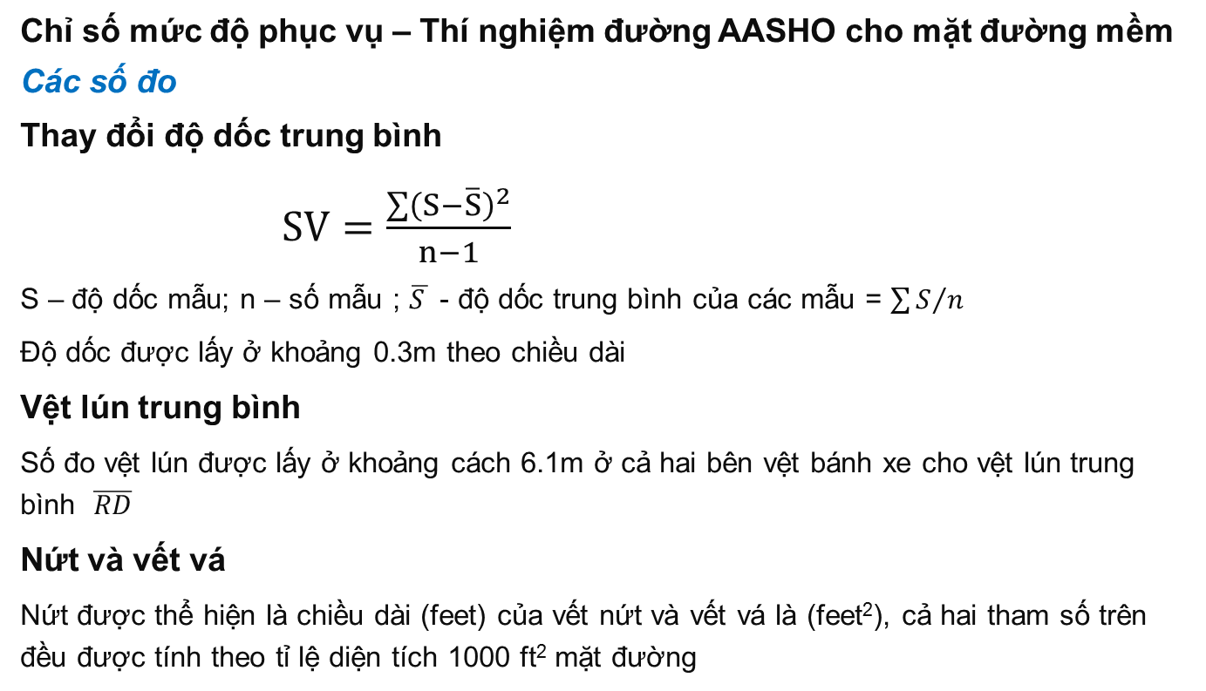
Đặc trưng khai thác mặt đường
Chỉ số mức độ phục vụ – Thí nghiệm đường AASHO cho mặt đường mềm
Các số đo
Thay đổi độ dốc trung bình
$SV=\frac{\sum{{\left(S−\overline{S}\right)}^{2}}}{n−1}$
S – độ dốc mẫu; n – số mẫu ; $\overline{S }$ - độ dốc trung bình của các mẫu = $\sum{S/n}$
Độ dốc được lấy ở khoảng 0.3m theo chiều dài
Vệt lún trung bình
Số đo vệt lún được lấy ở khoảng cách 6.1m ở cả hai bên vệt bánh xe cho vệt lún trung bình $\overline{RD}$
Nứt và vết vá
Nứt được thể hiện là chiều dài (feet) của vết nứt và vết vá là (feet²), cả hai tham số trên đều được tính theo tỉ lệ diện tích 1000 ft² mặt đường

Slide 10
Chỉ tiêu chỉ số mức độ phục vụ của mặt đường – Thử nghiệm mặt đường AASHO
Đặc trưng khai thác mặt đường – các chỉ tiêu tổng hợp
C - tỷ lệ tổng diện tích mặt đường đã xuất hiện các khe nứt cấp 2 (các khe nứt đã phát triển thành mạng lưới nứt) và các khe nứt cấp 3 (nứt đã thành miếng vỡ rời rạc), C tính bằng ft2 trên 1000 ft2 (tương đương 92,9 m2)
P - tỷ lệ diện tích mặt đường đã bị vá sửa (ft²/1000 ft²)
- độ sâu vệt hằn bánh xe trung bình của 2 dải vệt bánh
- thay đổi độ dốc dọc trung bình của 2 dải vệt bánh

Slide 11
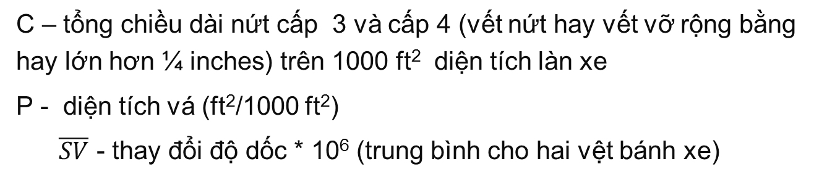
Đặc trưng khai thác mặt đường – các chỉ tiêu tổng hợp
Chỉ tiêu chỉ số mức độ phục vụ của mặt đường – Thử nghiệm mặt đường AASHO cho mặt đường cứng
$$PSI=5.41 −1.78\log\left(1+SV\right)−0.09 \sqrt{C+P}$$
C – tổng chiều dài nứt cấp 3 và cấp 4 (vết nứt hay vết vỡ rộng bằng hay lớn hơn ¼ inches) trên 1000 ft² diện tích làn xe
P - diện tích vá (ft²/1000 ft²)
$\overline{SV}$ - thay đổi độ dốc * 10⁶ (trung bình cho hai vệt bánh xe)

Slide 12
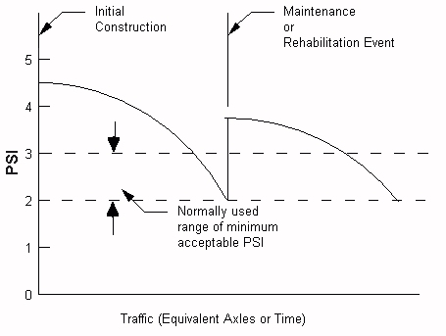
Đặc trưng khai thác mặt đường – các chỉ tiêu tổng hợp
Chỉ số năng lực phục vụ – PSI

Slide 13
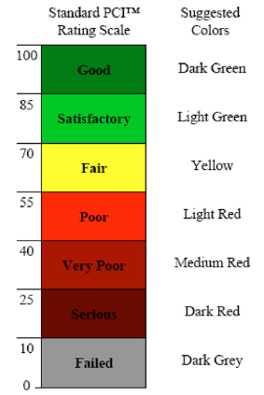
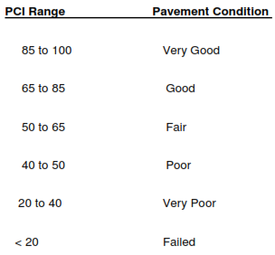
Đặc trưng khai thác mặt đường – các chỉ tiêu tổng hợp
Chỉ số tình trạng mặt đường
Chỉ số tình trạng mặt đường (PCI) là chỉ số trong thang điểm từ 0 đến 100 được sử dụng để đánh giá mặt đường
ASTM D6433
U.S. Army Corps of Engineers

Slide 14
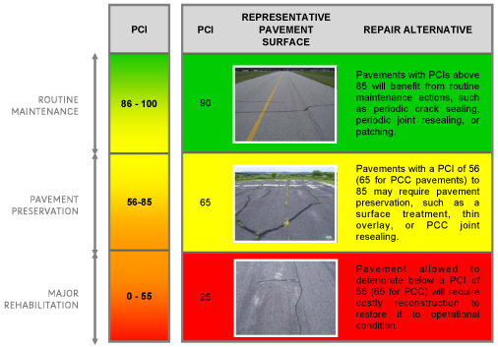
Đặc trưng khai thác mặt đường – các chỉ tiêu tổng hợp
Hệ số tình trạng mặt đường
Giải pháp sửa chữa
Các hoạt động BDTX như trám vết nứt, trám khe nối hay vá cục bộ mang loai lợi ích đối với các đoạn mặt đường có PCI >85 k
Các đoạn mặt đường có PCI từ 56 (hoặc 65 đối với mặt đường BTXM) đến 85 có thể yêu cầu bảo trì dự phòng như láng mặt, rải lớp phủ mỏng hay trám lại các khe nối mặt đường BT
Mặt đường xuống cấp để có PCI < 55 (hoặc <65 với mặt đường BTXM) cần sửa chữa lớn hay làm lại tốn kém để khôi phục điều kiện khai thác mặt đường

Slide 15
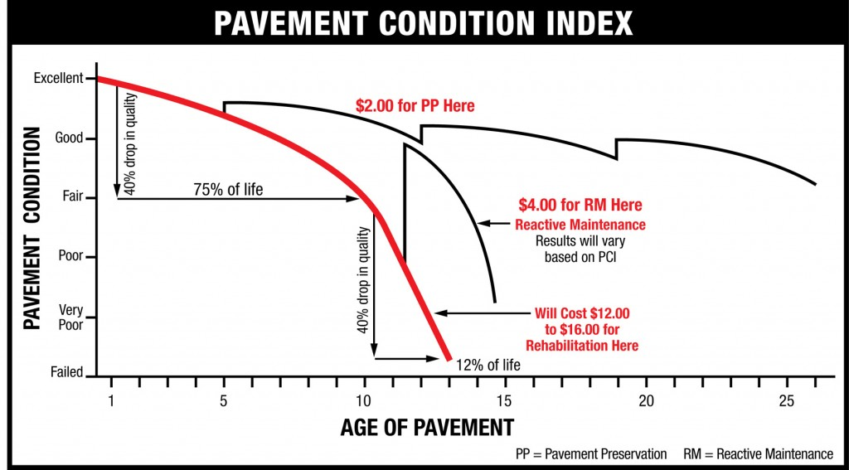
Đặc trưng khai thác mặt đường – các chỉ tiêu tổng hợp
Hệ số tình trạng mặt đường

Slide 16
Đặc trưng khai thác mặt đường – các chỉ tiêu tổng hợp
Chỉ số tình trạng mặt đường
Chỉ số tình trạng mặt đường (PCI) là chỉ số trong khoảng từ 0 đến 100 được sử dụng để đánh giá tình trạng của mặt đường
Qui trình xác định PCI
Chia mặt đường thành các đoạn mẫu đơn vị (diện tích khoảng 5000 feet²).
Trên cơ sở số lượng mẫu trên toàn đoạn tuyến, lưaj chọn đoạn để thao dõi, là các đoạn đại diên. Ví dụ, nếu có 40 mẫu thì 10% số mẫu được thí nghiệm.
Loại, phạm vi và mức độ nghiêm trọng của các hư hỏng mặt đường trong mỗi đoạn tuyến được theo dõi và ghi lại (theo dõi bằng mắt và ghi bằng tay).
Số PCI của mỗi mẫu theo dõi được tính toán theo phương pháp tiêu chuẩn. Tổng hợp để có được khối lượng và mật độ hư hỏng của mỗi mẫu theo dõi. Các giá trị này được sử dụng để tính ra tổng số điểm khấu trừ và PCI của mặt đường là giá trị 100 trừ đi số khấu trừ tính toán.
Số PCI của toàn bộ đoạn được được xác định dựa trên giá trị của các mẫu theo dõi

Slide 17
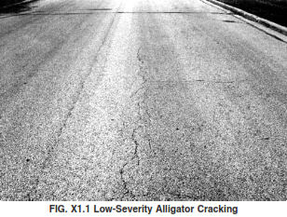
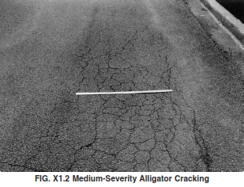
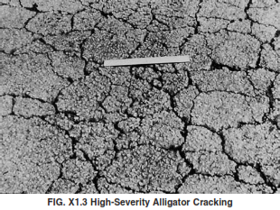
Đặc trưng khai thác mặt đường – các chỉ tiêu tổng hợp
PCI – ASTM D 6433 - 2007
Khảo sát tình trạng mặt đường, xác định điểm khấu trừ

Slide 18
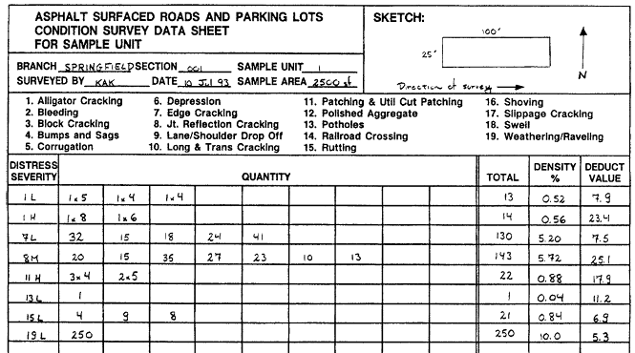
Đặc trưng khai thác mặt đường – các chỉ tiêu tổng hợp
PCI – ASTM D 6433 - 2007
Khảo sát tình trạng mặt đường, xác định điểm khấu trừ

Slide 19
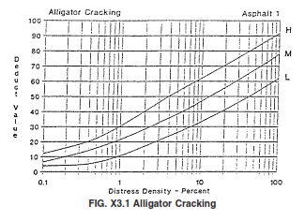
Đặc trưng khai thác mặt đường – các chỉ tiêu tổng hợp
PCI – ASTM D 6433 - 2007
Khảo sát tình trạng mặt đường, xác định điểm khấu trừ

Slide 20
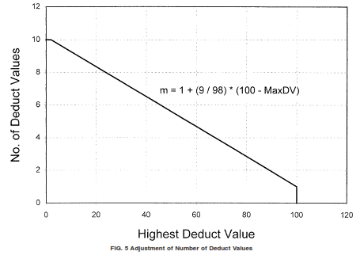
Đặc trưng khai thác mặt đường – các chỉ tiêu tổng hợp
PCI – ASTM D 6433 - 2007
Khảo sát tình trạng mặt đường, xác định điểm khấu trừ

Slide 21
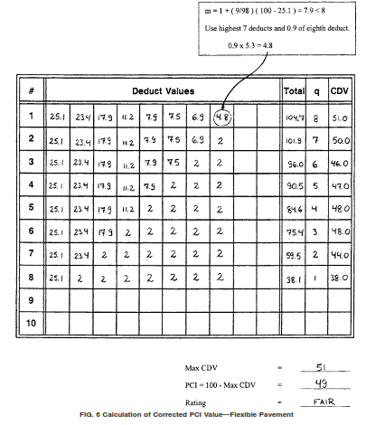
Đặc trưng khai thác mặt đường – các chỉ tiêu tổng hợp
PCI – ASTM D 6433 - 2007
Giá trị khấu trừ hiệu chỉnh

Slide 22
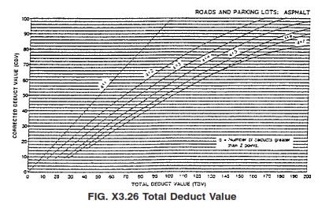
Đặc trưng khai thác mặt đường – các chỉ tiêu tổng hợp
PCI – ASTM D 6433 - 2007
Giá trị khấu trừ hiệu chỉnh

Slide 23
Chỉ tiêu tình trạng mặt đường – tiêu chuẩn hiện hành của Trung Quốc
Đặc trưng khai thác mặt đường – các chỉ tiêu tổng hợp
Chỉ số tình trạng mặt đường PCI (Pavement Conditions Index)
C - điểm số cho tối đa với mỗi đoạn đường
Ti - số loại hình hư hỏng
Sj - mức độ nghiêm trọng
a(Ti, Sj, Dij) là số điểm phải khấu trừ
F(t, d) là hệ số gia quyền phải xét đến khi trên một đoạn đường có nhiều loại hư hỏng

Slide 24
Tiêu chuẩn hiện hành của Trung Quốc – số điểm khấu trừ
Đặc trưng khai thác mặt đường – các chỉ tiêu tổng hợp
Loại hình hư hỏng | Mức độ | Mật độ hư hỏng (%)
 |  | 0.1 | 1 | 5 | 10 | 50 | 100
Nứt lưới nhỏ | Nhẹ Vừa Nặng | 8 10 12 | 12 14 17 | 18 22 28 | 30 35 45 | 50 55 70 | 60 75 100
Nứt lưới lớn | Nhẹ Nặng | 5 8 | 8 12 | 16 20 | 25 35 | 32 62 | 40 68
Vệt bánh | Nhẹ Nặng | 1 3 | 5 10 | 10 20 | 20 30 | 45 60 | 60 80
Lún | Nhẹ Nặng | 2 4 | 10 12 | 20 27 | 33 40 | 65 75 | 75 100
Ổ gà | Nhẹ Nặng | 1 10 | 12 17 | 25 30 | 42 52 | 67 77 | 80 100
Nổi nhựa | Không phân mức độ | 1 | 5 | 10 | 12 | 20 | 30

Slide 25
Tiêu chuẩn hiện hành của Trung Quốc – đánh giá hư hỏng
Đặc trưng khai thác mặt đường – các chỉ tiêu tổng hợp
Loại hình hư hỏng | Căn cứ để xác định mức độ nghiêm trọng | Căn cứ để xác định mật độ hư hỏng
 |  | Đơn vị tính | Mật độ (%)
Nứt dọc, ngang | Bề rộng khe nứt, mức độ vỡ tróc mép khe, tình trạng nhét kín khe | L(m dài)
Nứt mai rùa | Bề rộng khe nứt, mức độ vở tróc mép khe, mức độ rời rạc và kích thước mảng nứt | S(m2)
Nứt thành miếng | Bề rộng khe nứt, mức độ vở tróc mép khe, mức độ rời rạc và kích thước mảng nứt | S(m2)
Lún sụt, xô dồn | độ sâu lún, chênh lệch độ cao trung bình của bước cồn sóng | S(m2)
Vệt bánh, hằn sâu | độ sâu vệt hằn chiều cao, đẩy trồi | S(m2)
Mài mòn, rời rạc, nồi | Không phân mức độ nghiêm trọng | S(m2)
Đã vá sửa | Mức độ hoàn hảo của miếng vá | S(m2)

Slide 26
Tiêu chuẩn hiện hành của Trung Quốc – lựa chọn hình thức bảo dưỡng
Đặc trưng khai thác mặt đường – các chỉ tiêu tổng hợp
Phân loại tình trạng hư hỏng | Rất tốt | Tốt | Khá | Trung bình | Kém | Rất kém
Chỉ số PCI | 100-91 | 90-81 | 80-71 | 70-51 | 50-31 | <=31
Biện pháp sửa chữa | Không cần | Bảo dưỡng thường xuyên | Sửa chữa nhỏ | Sửa chữa nhỏ- vừa | Sửa chữa vừa- lớn | Sửa chữa lớn hoặc cải tạo

Slide 27
Chỉ số tình trạng bề mặt và chỉ số tình trạng kết cấu
Đặc trưng khai thác mặt đường – các chỉ tiêu tổng hợp
CI_{Struct} = [A/5]
có giá trị lớn nhất là bằng 5
CI_{surf} = [(C+R)/15]
có với giá trị lớn nhất là bằng 5
A: Chiều sâu vệt lún trung bình (mm)
C: Diện tích xuất hiện vết nứt trên mặt đường (%)
R: Diện tích xuất hiện bong bật/ bong tróc mặt đường (%)

Slide 28
Đặc trưng khai thác mặt đường – các chỉ tiêu tổng hợp
Lựa chọn giải pháp theo chỉ số tình trạng bề mặt và chỉ số tình trạng kết cấu
CI_{surf} | CI_{Struct}
 | 0 | 1 | 2 | 3 | 4 | 5
0 | - | - | - | - | - | XD lại
1 | - | - | - | - | - | XD lại
2 | Láng mặt | Láng mặt | Láng mặt | Láng mặt | XD lại | XD lại
3 | Láng mặt | Tăng cường | Tăng cường | Tăng cường | XD lại | XD lại
4 | Tăng cường | Tăng cường | Tăng cường | Tăng cường | XD lại | XD lại
5 | XD lại | XD lại | XD lại | XD lại | XD lại | XD lại

Slide 29
Đặc trưng khai thác mặt đường – các chỉ tiêu tổng hợp
Lựa chọn giải pháp theo độ ghồ ghề
Độ ghồ ghề IRI (m/km) | Giải pháp
> 10 | Xây dựng lại kết cấu mặt đường
4 - 10 | Tăng cường mặt đường
< 4 | Không cần giải pháp sửa chữa

Slide 30
Đặc trưng khai thác mặt đường – các chỉ tiêu tổng hợp
Chỉ số Vizir - các loại hình hư hỏng
Nứt dọc ở ba cấp độ
Lún theo vệt bánh xe/sự biến dạng ở ba cấp độ
Nứt rạn men sứ ở ba cấp độ.
Miếng vá ở ba cấp độ.
Ổ gà ở ba cấp độ
Lớp vá láng ở ba cấp độ
Nứt ngang ở ba cấp độ.
Xói mòn đường viền ở ba cấp độ

Slide 31
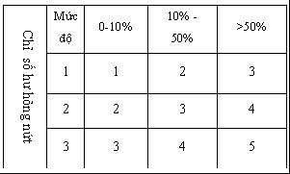
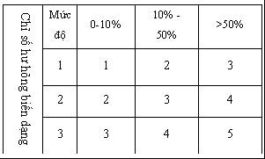
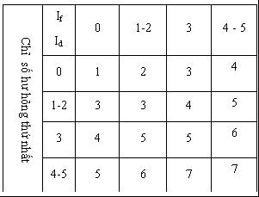
Đặc trưng khai thác mặt đường – các chỉ tiêu tổng hợp
Chỉ số Vizir

Slide 32
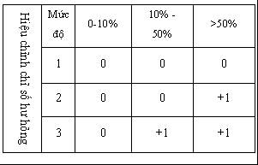

Đặc trưng khai thác mặt đường – các chỉ tiêu tổng hợp
Chỉ số Vizir

Slide 33
Đặc trưng khai thác mặt đường – các chỉ tiêu tổng hợp
Chất lượng mặt đường đánh giá theo chỉ số Vizir I_{s}
I_{s} = 1÷ 2: Nứt ít hoặc không nứt hoặc biến dạng; tình trạng mặt đường tốt, không cần bảo trì ngay.
I_{s} = 3÷ 4: Nứt một chút hoặc không biến dạng hoặc biến dạng mà không nứt; tình trạng mặt đường ở cấp trung, cần phải bảo trì nhanh mà không cần phải cân nhắc thêm nữa
I_{s} = 5÷ 7: Nứt và biến dạng trên phạm vi rộng; tình trạng mặt đường kém cần phải bảo trì lớn hoặc trải thảm

Slide 34
Đặc trưng khai thác mặt đường – các chỉ tiêu tổng hợp
MCI (Chỉ số kiểm soát bảo trì)
(được xây dựng bởi Bộ Đất đai, Hạ tầng và Giao thông Nhật Bản )
MCI 1 ＝ 10 － 1.48C^{0.3} － 0.29D^{0.7} － 0.47σ^{0.2}
MCI 2 ＝ 10 － 1.51C^{0.3} － 0.3D^{0.7}
MCI 3 ＝ 10 － 2.23C^{0.3}
MCI 4 ＝ 10 － 0.54C^{0.7}
MCI = min{MCI1～MCI4}
C ： Phần trăm nứt của mặt đường (%)
D ： Chiều sâu vệt lún (mm)
σ ： Chỉ số trắc dọc (độ gồ ghề) (mm)
MCI=10.0
MCI=1.0
TỐT
KÉM

Slide 35

Đặc trưng khai thác đường – tiêu chuẩn Việt Nam hiện hành
K_{bp} = S_{gh}/ _{Sttế}
K_{bp} - hệ số độ bằng phẳng của mặt đường
S_{gh} - độ gồ ghề giới hạn cho phép được qui định tùy thuộc mỗi loại đường (TCVN 8865:2011)
Loại mặt đường | Cấp đường | Tình trạng mặt đường
 |  | Tốt | Khá | Kém | Rất kém
Cấp cao A1, bê tông nhựa chặt, BTXM đổ tại chỗ | Đường cao tốc cấp 120, cấp 100 và cấp 80, đường ô tô cấp 80 | IRI≤2 | 2≤IRI≤4 | 4≤IRI≤6 | 6≤IRI≤8
 | Đường ô tô cấp 60 | IRI≤3 | 3≤IRI≤5 | 5≤IRI≤7 | 7≤IRI≤9
 | Đường ô tô cấp 40 và cấp 20 | IRI≤4 | 4≤IRI≤6 | 6≤IRI≤8 | 8≤IRI≤10

Slide 36
Đặc trưng khai thác đường – tiêu chuẩn Việt Nam hiện hành
Cấp cao A2: BTN rải nguội, rải ấm, thấm nhập nhựa, đá dăm nước láng nhựa | Đường ô tô cấp 60 | IRI≤4 | 4≤IRI≤6 | 6≤IRI≤8 | 8≤IRI≤10
 | Đường ô tô cấp 40 và cấp 20 | IRI≤5 | 5≤IRI≤7 | 7≤IRI≤9 | 9≤IRI≤11
Cấp thấp B1: đường đá dăm nước có lớp bảo vệ rời rạc, đá gia cố chất kết dính vô cơ láng nhựa | Đường ô tô cấp 40 và cấp 20 | IRI≤6 | 6≤IRI≤9 | 9≤IRI≤12 | 12≤IRI≤15
Cấp thấp B2: Đường đất cải thiện, đường đất gia cố chất liên kết vô cơ hoặc hữu có có lớp hao mòn và bảo vệ | Đường ô tô cấp 40 và cấp 20 | IRI≤8 | 8≤IRI≤12 | 12≤IRI≤16 | 16≤IRI≤20

Slide 37
Đặc trưng khai thác đường – tiêu chuẩn Việt Nam hiện hành
Đánh giá mặt đường theo độ nhám
K_{bám} = h_{ttế}/ h_{qđ}
K_{bám}- hệ số mức độ bám của mặt đường
h_{ttế} - chiều sâu trung bình của vệt cát được xác định bằng phương pháp rắc cát, (mm)
h_{qđ} - chiều sâu qui định của vệt cát theo cấp đường, xác định trong tiêu chuẩn TCVN 8866: 2011, tùy thuộc vào tốc độ xe chạy trên đường

Slide 38
Đặc trưng khai thác đường – tiêu chuẩn Việt Nam hiện hành
Chiều sâu TB h_{tb} (mm) | Đặc trưng độ nhám bề mặt | Phạm vi áp dụng
h_{tb} < 0.25 | Rất nhẵn | Không nên dùng
0.25 ≤ h_{tb} ≤ 0.35 | Nhẵn | V < 60 km/h
0.35 ≤ h_{tb} ≤ 0.45 | Nhẵn | 60 km/h ≤ V ≤ 80 km/h
0.45 ≤ h_{tb} ≤ 0.80 | Trung bình | 80 km/h ≤ V ≤ 120 km/h
0.80 ≤ h_{tb} ≤ 1.20 | Thô | V > 120 km/h
h_{tb} > 1.20 | Rất thô | Đường qua nơi địa hình đi lại khó khăn, nguy hiểm ( đường vòng quanh co, đường cong có bán kính < 150 m mà không hạn chế tốc độ, đoạn đường có độ dốc dọc > 5%, chiều dài dốc > 100m)

Slide 39
Đặc trưng khai thác đường – tiêu chuẩn Việt Nam hiện hành
Đánh giá mặt đường theo cường độ
K_{cđ} = E_{ttế}/ E_{yc}
K_{cđ} - hệ số cường độ của mặt đường
E_{ttế} - mô đun đàn hồi tương đương của kết cấu áo đường hiện tại, đo được bằng cần đo độ võng Benkenman, MPa.
E_{yc} - mô đun đàn hồi theo yêu cẩu tương đương với lưu lượng và tải trọng xe ở thời điểm đánh giá (MPa), được xác định theo tiêu chuẩn thiết kế mặt đường mềm TCVN 8867:2011.

Slide 40
Đặc trưng khai thác đường – tiêu chuẩn Việt Nam hiện hành
Phân loại chất lượng mặt đường
TT | Phân loại đường | Kết cấu mặt đường
 |  | BTXM Bê tông nhựa | Đá dăm láng nhựa, thấm nhập nhựa | Đá dăm, cấp phối
1 | Loại tốt Là những đường có nền đường ổn định, không sụt lở, bề rộng như ban đầu, cống rãnh thông suốt không hư hỏng. Mặt đường còn nguyên mui luyện, không rạn nứt, không có cao su
 | + Diện tích ổ gà, cóc gặm (tối đa) | 0% | 0% | 0.5 %
 | + Chỉ số IRI | IRI<2 | IRI<4 | IRI<6
 | + Cường độ (so với E_{yc}) | 100% | 100% | 100%
 | + Độ nhám (h_{tb}) ứng với tốc độ 80≤V≤120 km/h | 0.45 ≤ h_{tb} ≤ 0.80

Slide 41
Đặc trưng khai thác đường – tiêu chuẩn Việt Nam hiện hành
Phân loại chất lượng mặt đường
TT | Phân loại đường | Kết cấu mặt đường
 |  | BTXM Bê tông nhựa | Đá dăm láng nhựa, thấm nhập nhựa | Đá dăm, cấp phối
2 | Loại trung bình Nền đường ổn định, không sụt lở, bề rộng như ban đầu, cống rãnh thông suốt không hư hỏng. Mặt đường còn nguyên mui luyện, không rạn nứt lớn, đã xuất hiện cao su, sình lún nhưng diện tích không quá 0.5%, chỉ rạn nứt dăm (bề rộng vết nứt ≤0.3mm) và chỉ nứt trên từng vùng 2 - 3 m²
 | + Diện tích ổ gà, cóc gặm (tối đa) | 0.1 % | 0.5 % | 1.0 %
 | + Chỉ số IRI | 2≤IRI≤4 | 4≤IRI≤6 | 6≤IRI≤9
 | + Cường độ (so với E_{yc}) | (90 - 99) % | (90 - 99) %
 | + Độ nhám (h_{tb}) ứng với tốc độ 80≤V≤120 km/h

Slide 42
Đặc trưng khai thác đường – tiêu chuẩn Việt Nam hiện hành
Phân loại chất lượng mặt đường
TT | Phân loại đường | Kết cấu mặt đường
 |  | BTXM Bê tông nhựa | Đá dăm láng nhựa, thấm nhập nhựa | Đá dăm, cấp phối
3 | Loại xấu Nền đường bị sạt taluy, lề đường bị lún lõm, mặt đường bị rạn nứt liên tục với bề rộng vệt nứt từ 0.3-3mm. Đồng thời có xuất hiện cao su, sình lún mặt đường với diện tích từ 0.6 - 1%
 | + Diện tích ổ gà, cóc gặm (tối đa) | 0.3 % | 1.0 % | 3.0 %
 | + Chỉ số IRI | 4≤IRI≤6 | 6≤IRI≤8 | 9≤IRI≤12
 | + Cường độ (so với E_{yc}) | (80 - 89) % | (80 - 89) %
 | + Độ nhám (h_{tb}) ứng với tốc độ 80≤V≤120 km/h

Slide 43
Đặc trưng khai thác đường – tiêu chuẩn Việt Nam hiện hành
Phân loại chất lượng mặt đường
TT | Phân loại đường | Kết cấu mặt đường
 |  | BTXM Bê tông nhựa | Đá dăm láng nhựa, thấm nhập nhựa | Đá dăm, cấp phối
3 | Loại xấu Nền đường bị sạt taluy, lề đường bị lún lõm, mặt đường bị rạn nứt liên tục với bề rộng vệt nứt từ 0.3-3mm. Đồng thời có xuất hiện cao su, sình lún mặt đường với diện tích từ 0.6 - 1%
 | + Diện tích ổ gà, cóc gặm (tối đa) | 0.3 % | 1.0 % | 3.0 %
 | + Chỉ số IRI | 4≤IRI≤6 | 6≤IRI≤8 | 9≤IRI≤12
 | + Cường độ (so với E_{yc}) | (80 - 89) % | (80 - 89) %
 | + Độ nhám (h_{tb}) ứng với tốc độ 80≤V≤120 km/h

Slide 44
Đặc trưng khai thác đường – tiêu chuẩn Việt Nam hiện hành
Phân loại chất lượng mặt đường
TT | Phân loại đường | Kết cấu mặt đường
 |  | BTXM Bê tông nhựa | Đá dăm láng nhựa, thấm nhập nhựa | Đá dăm, cấp phối
4 | Loại rất xấu Nền đường bị võng, taluy nền sạt lở. Mặt đường rạn nứt nặng, vệt nứt dày và có bề rộng > 3mm. Với mặt đường láng nhựa, đá dăm, cấp phối bắt đầu bong bật từng vùng
 | + Diện tích ổ gà, cóc gặm (tối đa) | 0.5 % | 30 % | 5.0 %
 | + Chỉ số IRI | 6≤IRI≤8 | 8≤IRI≤10 | 12≤IRI≤15
 | + Cường độ (so với E_{yc}) | <80 % | <80 %
 | + Độ nhám (h_{tb}) ứng với tốc độ 80≤V≤120 km/h

Slide 45
Quản lý bảo dưỡng mặt đường – các chỉ tiêu đánh giá
Các chỉ tiêu đặc trưng mặt đường
Hư hỏng mặt đường
Cường độ mặt đường
Độ bằng phẳng của mặt đường
Cấu trúc nhám bề mặt và cường độ chống trơn trượt của mặt đường
Sự xuống cấp của mặt đường
Quản lý tài sản cơ sở hạ tầng đường bộ

Slide 46
Sự xuống cấp của mặt đường
Tại sao dự báo xuống cấp của mặt đường là vấn đề quan trọng đối với bảo trì mặt đường?
Đánh giá xuống cấp của mặt đường như thế nào ?
Phương pháp cơ học thuần túy – dựa trên các trạng thái cơ bản của mặt đường, như là ứng suất, biến dạng và độ võng
Phương pháp hồi qui – các biến phụ thuộc được theo dõi và sự xuống cấp được xác định liên quan đến một hay nhiều các biến phục thuộc, như alf cường độ nền đường, số lần tác dụng của tải trọng, chiều dày kết cấu áo đường và các yếu tố môi trường,…
Phương pháp cơ học thực nghiệm – các phương trình được thiết lập dự trên các nguyên lý cơ học được điều chỉnh theo số liệu theo dõi tại các đoạn thử nghiệm. Ngoài ra, xuống cấp của mặt đường được thể hiện thông qua các biến phụ thuộc như là qua độ bằng phẳng của mặt đường.
Xác xuất – tình trạng của mặt đường được dự báo là hàm số xác suất của các tham số tình trạng mặt đường.

Slide 47
Sự xuống cấp của mặt đường
Phương pháp xác suất
Phân bố xác suất – xác suất để chỉ số tình trạng mặt đường lớn hơn một giá trị cho trước liên quan đến tuổi thọ của mặt đường

Slide 48
Sự xuống cấp của mặt đường
Phương pháp xác suất
Chuỗi Markovian – Chuỗi Markovian bao gồm phạm vi điều kiện có thể được phân chia thành các trạng thái tình trạng mặt đường. Ở mỗi thời điểm, xác suất để mặt đường có trạng thái ứng với mỗi điều kiện của trạng thái được xác định là “ma trận chuyển đổi trạng thái”

Slide 49
Sự xuống cấp của mặt đường
Phương pháp xác suất

Slide 50
Sự xuống cấp của mặt đường
Phương pháp xác suất – Ví dụ nghiên cứu cho đường xe buýt Nguyen Trai – Ha Dong
Vệt lún hiện tại (mm) | Xác suất (%) để vệt lún trong năm tới nằm trong khoảng giá trị (mm) |  |  |  |  |  |  |  | Tổng cộng
 | 0 | 0-5 | 5-10 | 10-15 | 15-20 | 20-30 | 30-50 | >50
0 | 100 | 0 | 0 | 0 | 0 | 0 | 0 | 0 | 100
0-5 |  | 100 | 0 | 0 | 0 | 0 | 0 | 0 | 100
5-10 |  |  | 5 | 85 | 5 | 5 | 0 | 0 | 100
10-15 |  |  |  | 15.38 | 53.85 | 30.77 | 0 | 0 | 100
15-20 |  |  |  |  | 100 | 0 | 0 | 0 | 100
20-30 |  |  |  |  |  | 9.09 | 90.91 | 0 | 100
30-50 |  |  |  |  |  |  | 93.33 | 6.67 | 100
>50 |  |  |  |  |  |  |  | 100 | 100

Slide 51
Sự xuống cấp của mặt đường
Phương pháp xác suất – Ví dụ nghiên cứu cho đường xe buýt Nguyen Trai – Ha Dong
PCI hiện tại | Xác suất (%) để PCI trong năm tới nằm trong khoảng
 | 100 | 80-100 | 60-80 | 40-60 | 20-40 | 0-20 | Tổng cộng
100 | 100 | 0 | 0 | 0 | 0 | 0 | 100
80-100 |  | 69.23 | 30.77 | 0 | 0 | 0 | 100
60-80 |  |  | 89.66 | 10.34 | 0 | 0 | 100
40-60 |  |  |  | 80.77 | 19.23 | 0 | 100
20-40 |  |  |  |  | 57.14 | 42.86 | 100
0-20 |  |  |  |  |  | 100 | 100

Slide 52
Sự xuống cấp của mặt đường
Phương pháp xác suất – Ví dụ nghiên cứu cho đường xe buýt Nguyen Trai – Ha Dong
Ci_{suf} hiện tại | Xác suất (%) để CI_{suf} trong năm tới
 | 0 | 0-0.5 | 0.5-1.0 | 1.0-1.5 | 1.5-2.0 | 2.0 - 2.5 | > 2.5 | Tổng cộng
0 | 0 | 52.63 | 42.11 | 5.26 | 0 | 0 | 0 | 100
0-0.5 |  | 6.00 | 56.00 | 20.00 | 14.00 | 4.00 | 0 | 100
0.5-1.0 |  |  | 0 | 0 | 33 | 67 | 0 | 100
1.0-1.5 |  |  |  | 100 | 0 | 0 | 0 | 100
1.5-2.0 |  |  |  |  | 100 | 0 | 0 | 100
2.0- 2.5 |  |  |  |  |  | 100 | 0 | 100
> 2.5 |  |  |  |  |  |  | 100 | 100

Slide 53
Sự xuống cấp của mặt đường
Phương pháp xác suất – Ví dụ nghiên cứu cho đường xe buýt Nguyen Trai – Ha Dong
Ci_{struct} hiện tại | Xác suất (%) để CI_{struct} trong năm tới
 | 0 | 0-1 | 1-2 | 2-3 | 3-4 | 4-5 | >5 | Tổng cộng
0 | 100 | 0 | 0 | 0 | 0 | 0 | 0 | 100
0-1 |  | 100 | 0 | 0 | 0 | 0 | 0 | 100
1-2 |  |  | 2 | 79 | 14 | 5 | 0 | 100
2-3 |  |  |  | 20 | 30 | 50 | 0 | 100
3-4 |  |  |  |  | 100 | 0 | 0 | 100
4-5 |  |  |  |  |  | 100 | 0 | 100
>5 |  |  |  |  |  |  | 100 | 100

Slide 54
Sự xuống cấp của mặt đường
Các phương pháp sử dụng mô hình cơ học
Trục đơn tiêu chuẩn (KN) | Loại mặt đường | Mô đun đàn hồi yêu cầu Eyc (MPa), theo lưu lượng trục tiêu chuẩn trong thời gian thiết kế (trục/ngày/làn)
 |  | 10 | 20 | 50 | 100 | 200 | 500 | 1000 | 2000 | 5000 | 7000
100 | Cấp A1 |  |  | 133 | 147 | 160 | 178 | 192 | 207 | 224 | 235
 | Cấp A2 |  | 91 | 110 | 122 | 135 | 153
 | Cấp B1 |  | 64 | 82 | 94
120 | Cấp A1 |  | 127 | 146 | 161 | 173 | 190 | 204 | 218 | 235 | 253
 | Cấp A2 | 90 | 103 | 120 | 133 | 146 | 163
 | Cấp B1 |  | 79 | 98 | 111

Slide 55
Sự xuống cấp của mặt đường
Các phương pháp sử dụng mô hình hồi qui
Hồi qui tuyến tính đơn biến y_{i} = α + β x_{i} + ε_{I}
Hồi qui tuyến tính đa biến y_{i} = α* + β₁* x_{1i} + β₂* x_{2i} + ... + β_{k}* x_{ki} + ε_{I}
Hồi qui phi tuyến y_{i} = α + β₁x + β₂ x² + ... + β_{k} x^{n} + ε_{i}
Ví dụ về các phương trình dự báo tình trạng mặt đường – Vụ Giao thông bang Washington (WSDOT):
PSC = C – m *A^{p}
PSC – tình trạng kết cấu mặt đường
A – tuổi thọ của mặt đường tính từ thời điểm đưa đường vào khai thác hay từ thời điểm rải lại mặt đường gần nhất
C – hằng số của mô hình ứng với mức đánh giá cao nhất (100)
m – hệ số độ dốc
p – hằng số lựa chọn, quyết định độ cong của đường cong quan hệ

Slide 56
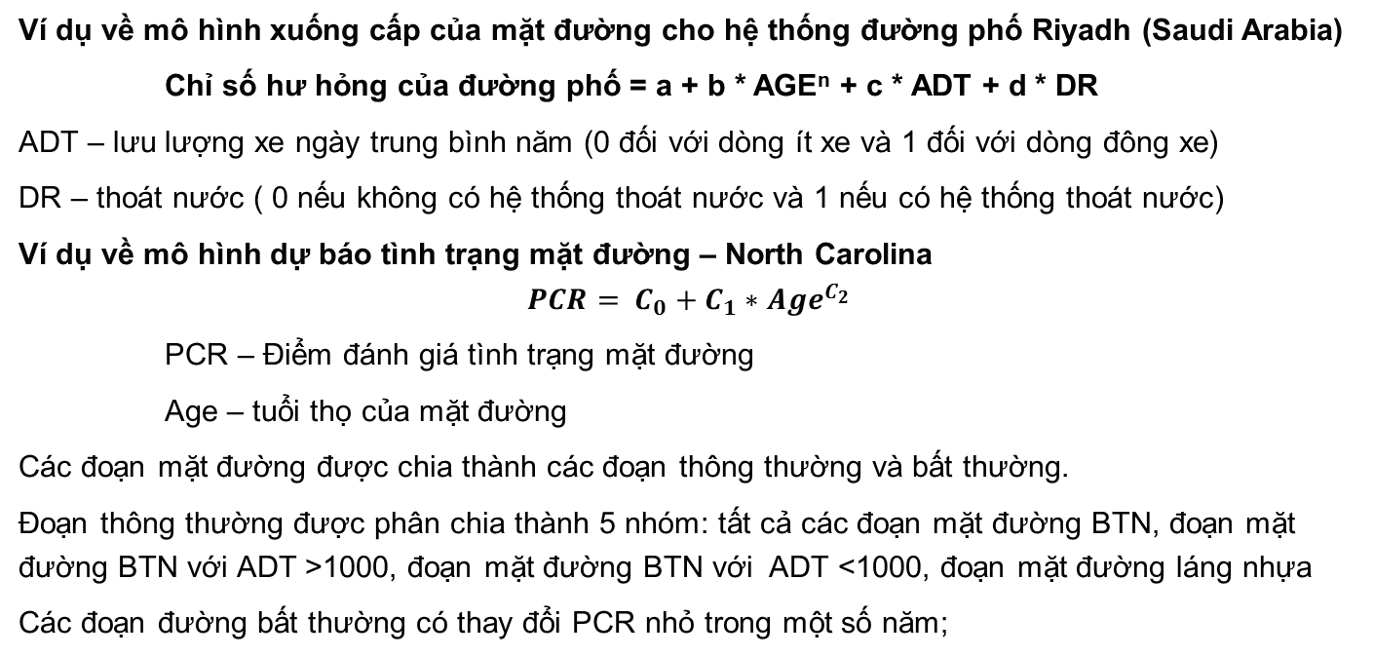
Sự xuống cấp của mặt đường
Các phương pháp sử dụng mô hình hồi qui
Ví dụ về mô hình xuống cấp của mặt đường cho hệ thống đường phố Riyadh (Saudi Arabia)
Chỉ số hư hỏng của đường phố = a + b * AGE^{n} + c * ADT + d * DR
ADT – lưu lượng xe ngày trung bình năm (0 đối với dòng ít xe và 1 đối với dòng đông xe)
DR – thoát nước ( 0 nếu không có hệ thống thoát nước và 1 nếu có hệ thống thoát nước)
Ví dụ về mô hình dự báo tình trạng mặt đường – North Carolina
$$PCR= C_{0}+C_{1}∗{Age}^{C_{2}}$$
PCR – Điểm đánh giá tình trạng mặt đường
Age – tuổi thọ của mặt đường
Các đoạn mặt đường được chia thành các đoạn thông thường và bất thường.
Đoạn thông thường được phân chia thành 5 nhóm: tất cả các đoạn mặt đường BTN, đoạn mặt đường BTN với ADT >1000, đoạn mặt đường BTN với ADT <1000, đoạn mặt đường láng nhựa
Các đoạn đường bất thường có thay đổi PCR nhỏ trong một số năm;

Slide 57
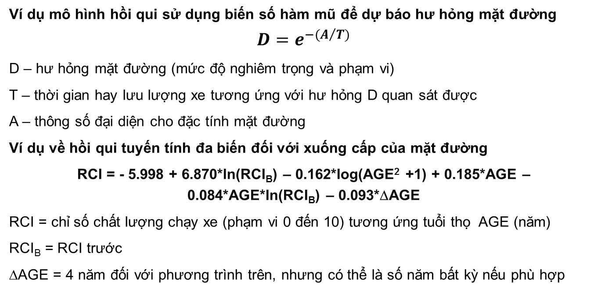
Sự xuống cấp của mặt đường
Các phương pháp sử dụng mô hình hồi qui
Ví dụ mô hình hồi qui sử dụng biến số hàm mũ để dự báo hư hỏng mặt đường
$$D=e^{−(A/T)}$$
D – hư hỏng mặt đường (mức độ nghiêm trọng và phạm vi)
T – thời gian hay lưu lượng xe tương ứng với hư hỏng D quan sát được
A – thông số đại diện cho đặc tính mặt đường
Ví dụ về hồi qui tuyến tính đa biến đối với xuống cấp của mặt đường
RCI = - 5.998 + 6.870*ln(RCI_{B}) – 0.162*log(AGE² +1) + 0.185*AGE – 0.084*AGE*ln(RCI_{B}) – 0.093*ΔAGE
RCI = chỉ số chất lượng chạy xe (phạm vi 0 đến 10) tương ứng tuổi thọ AGE (năm)
RCI_{B} = RCI trước
ΔAGE = 4 năm đối với phương trình trên, nhưng có thể là số năm bất kỳ nếu phù hợp

Slide 58
Sự xuống cấp của mặt đường
Phương pháp dự báo theo cơ học – thực nghiệm
Phương trình cơ học thực nghiệm dự báo độ gồ ghề
ΔR_{d} = 0.929*K_{gp}F + 0.023*K_{ge}(14*R_{a} – 0.714) + 0.714
ΔR_{d} = sự thay đổi (tăng) độ gồ ghề do xuống cấp của mặt đường trong năm, (IRI – m/km)
R_{a} = độ gồ ghề tại năm đầu (IRI – m/km)
K_{gp}= hệ số xuống cấp được xác định trên cơ sở hồi qui của độ gồ ghề (mặc định = 1)
K_{ge} = hệ số xuống cấp được xác định trên cơ sở điều kiện liên quna đến môi trường làm tăng độ gồ ghề (mặc định = 1)
F = yếu tố làm tăng độ gồ ghề liên quan đến điều kiện biến dạng kết cấu và tình trạng bề mặt

Slide 59
Quản lý bảo dưỡng mặt đường – các chỉ tiêu đánh giá
Các chỉ tiêu đặc trưng mặt đường
Hư hỏng mặt đường
Cường độ mặt đường
Độ bằng phẳng của mặt đường
Cấu trúc nhám bề mặt và cường độ chống trơn trượt của mặt đường
2. Sự xuống cấp của mặt đường
3. Quản lý tài sản cơ sở hạ tầng đường bộ

Slide 60
Quản lý Tài sản Hạ tầng Đường bộ
Tài sản hạ tầng
Các công trình công cộng để phục vụ kinh tế xã hội như hệ thống đường, hệ thống cấp – thoát nước, cấp điện, ga, các sân bay, tuyến đường sắt,… là tài sản hạ tầng xã hội.
Tài sản đường bộ
Bao gồm mạng lưới đường và các công trình trên đường, nhà cửa, vật liệu, nhà xưởng,… để quản lý mạng lưới đường
Quản lý tài sản
Là quá trình mang tính hệ thống để bảo trì, nâng cấp và vận hành các tài sản theo các nguyên tắc kỹ thuật và đảm bảo lợi ích kinh doanh và lợi ích kinh tế xã hội, là phương tiện để hỗ trợ tổ chức và ra các quyết định cần thiết để đạt được sự mong đợi của cộng đồng
Hệ thống quán lý tài sản bao gồm việ quản lý:
• các công trình cụ thể (như mặt đường, cầu,…)
• nguồn nhân lực (con người và kiến thức ).
• Thiết bị và vật liệu.
• Các hạng mục có giá trị khác như là hành lang đường, số liệu, hệ thống máy tính, các phương pháp, các công nghệ,….

Slide 61
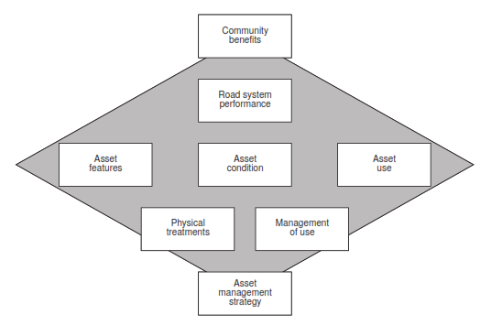
Quản lý Tài sản Hạ tầng Đường bộ
Các cấu phần chính trong hệ thống quản lý tài sản

Slide 62
Quản lý Tài sản Hạ tầng Đường bộ
Yêu cầu của hệ thống quản lý tài sản
• Bao gồm các thông tin về thống kê tài sản và thông số tình trạng tài sản được thống kê.
• Bao gồm giá trị của các thông số tình trạng tài sản.
• Bao gồm khả năng dự báo tình trạng của các hạng mục tài sản
• Đảm bảo tính thống nhất của số liệu, đảm bảo khả năng có thể tiếp cận của nguồn số liệu và cung cấp các số liệu có tính chất đối chứng/so sánh.
• Bao gồm tất cả các cấu phần có liên quan đến phân tích tổng chi phí vòng đời của đường.
• Có khả năng loại bỏ các tài sản không còn giá trị khỏi hệ thống.
• Xem xét đến tối ưu hóa hệ thống và tối ưu hóa dự án.
• Báo cáo các thông tin hữu ích ở các giai đoạn cơ bản.
• Hỗ trợ quá trình phân tích trung gian sử dụng cơ sở dữ liệu

Slide 63
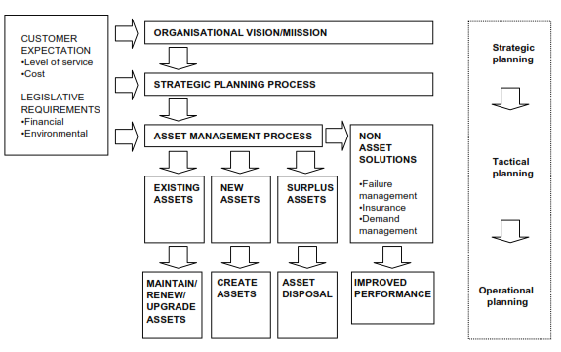
Quản lý Tài sản Hạ tầng Đường bộ
Lập kế hoạch quản lý tài sản

Slide 64
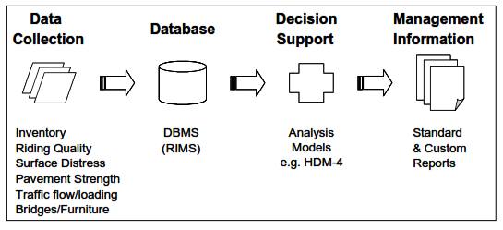
Quản lý Tài sản Hạ tầng Đường bộ
Các cấu phần của hệ thống quản lý tài sản đường bộ

Slide 65
Quản lý Tài sản Hạ tầng Đường bộ
Xem đường là tài sản
Cơ quan quản lý đường cần có ý thức về việc quản lý đường là quản lý tài sản. Mục tiêu của việc tiếp cận ý thức hệ này là qui đổi về tài sản có giá trị tương đương tính bằng tiền
Thiếu bảo dưỡng sẽ dẫn đến sự xuống cấp của mạng lưới, làm giảm liên tục giá trị tài sản quản lý. Sự đầu tư vào cải tạo nâng cấp vào các tuyến đường không còn khả năng sử dụng làm tăng tài sản của mạng lưới quản lý.

Slide 66
Quản lý Tài sản Hạ tầng Đường bộ
Đường là tài sản – Các phương pháp đinh giá tài sản đường thích hợp
Hạng mục/dịch vụ | Cơ sở định giá
Diện tích đất Nền đường Mặt đường Cầu và các công trình kết cấu Lề đường, làn xe thô sơ, vỉa hè Các thiết bị an toàn giao thông Nhà cửa, văn phòng Nhà xưởng thiết bị Vật liệu và các nguồn lực khác Các kế hoạch và thiết kế đã lập Các tài sản tài chính (vốn, giá trị cổ phần, cổ phiếu,…) | Giá thị trường Chi phí xây dựng Chi phí xây dựng được khấu hao Chi phí xây dựng được khấu hao Chi phí xây dựng được khấu hao Chi phí xây dựng được khấu hao Giá thị trường Giá thị trường Giá thị trường Chi phí lập kế hoạch, thực hiện thiết kế Giá trị tài chính

Slide 67
Quản lý Tài sản Hạ tầng Đường bộ
Đường là tài sản – Định giá tài sản hạ tầng đường bộ
Các cách tiếp cận định giá tài sản giao thông (hay giao thông đường bộ) bao gồm:
• Giá trị kinh tế: tính từ giá trị của tài sản đối với toàn bộ cộng đồng theo giá trị đối với sự vận chuyển hành khách và hàng hóa.
• Giá trị lịch sử: dựa trên chi phí tính toán cơ bản, là chi phí xây dựng ban đầu vào năm xây dựng (thông thường lấy từ chi phí xây lắp gốc)
• Chi phí khấu hao hiện tại: dự toán chi phí kỹ thuật để khấu hao tài sản theo giá thị trường hiện tại có tính đến ảnh hưởng tăng do cải tiến công nghệ.

Slide 68
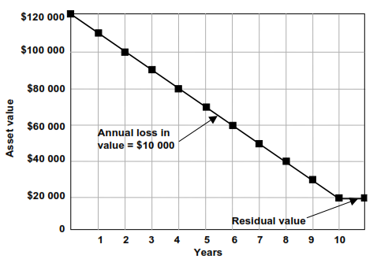
Quản lý Tài sản Hạ tầng Đường bộ
Đường là tài sản – khấu hao tài sản đường bộ
• Khấu hao theo đường tuyến tính: giá trị tài sản khấu hao với tỉ lệ cố định theo thời gian
• Khấu hao theo tình trạng gốc: khi giá trị của tài sản khấu hao phụ thuộc vào tình trạng công trình .

Slide 69
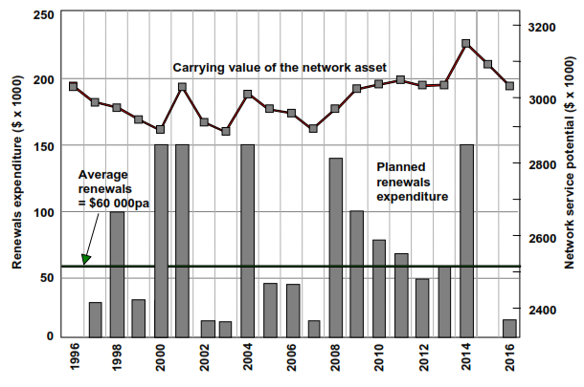
Quản lý Tài sản Hạ tầng Đường bộ
Đường bộ là tài sản – Thay thế mới và định giá tài sản được thay thế

Slide 70
Quản lý Tài sản Hạ tầng Đường bộ
Chỉ số đánh giá năng lực quản lý tài sản đường bộ của đơn vị quản lý đường bộ
• Chi phí trung bình của người sử dụng đường
• Thời gian xe chạy, chất lượng chạy xe, độ tin cậy của các thông tin đưa tới người sử dụng đường.
• Rủi ro đối với người sử dụng.
• Các chương trình/chiếnlược giảm thiểu ảnh hưởng đến môi trường và mức độ thành công của các chương trình được thực hiện
• Việc thực hiện các nghiên cứu thị trường và thu thập phản hồi từ người sử dụng đường, kết quả nghiên cứu.
• Các chương trình chiến lược dài hạn được xây dựng và tiến trình thực hiện các chương trình, chiến lược dài hạn.
• Phân bổ các nguồn lực cho hạ tầng đường bộ.
• Công tác quản lý chất lượng/ các chương trình kiểm toán.
• Dự báo các giá trị chi phí đường bộ và các chi phí thực tế.
• Chi phí (tỉ lệ chi phí) quản lý.
• Giá trị tài sản đường bộ
• Độ gồ ghề
• Tình trạng đường và các công trình kết cấu trên đường.
• Sự hài lòng của người sử dụng đường với hệ thống đường bộ.

